Slide 1
Mulia Siregar
SELAMAT MENGIKUTI KULIAH
Pengantar Antropologi Budaya

Slide 2
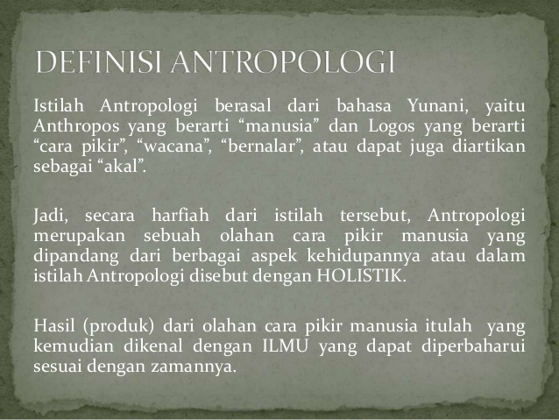

Slide 3
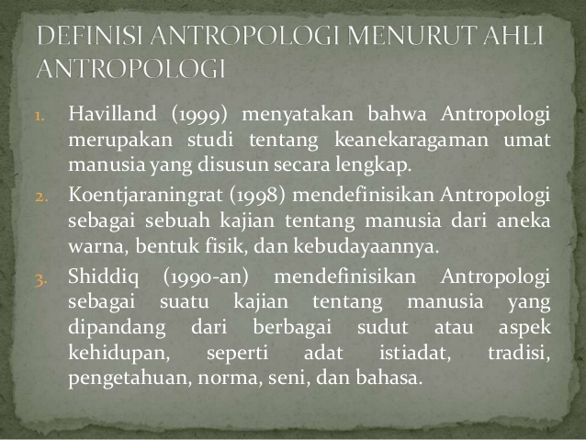

Slide 4
Sedangkan menurut beberapa mahasiswa:
Ilmu yang mempelajari proses evolusi manusia dari manusia primitif sampai manusia modern.
Mempelajari keragaman manusia secara fisik, seperti bertubuh tinggi, berambut keriting, berkulit hitam, pupil berwarna hitam. Atau seperti ras negroid, ras mongolid, ras kaukasoid, ras melayu dan ras melanesia.
Mempelajari benda-benda fisik (kebudayaan material yang pernah dibuat dan dipergunakan oleh masyarakat terdahulu, atau disebut juga primitif)

Slide 5
4. Mempelajari masyarakat primitif serta mempelajari masyarakat modern dan mempelajari peristiwa-peristiwa sosial, perilaku budaya.
5. Mempelajari bahasa-bahasa yang digunakan oleh kelompok manusia yang disebut dengan etnolinguistik.
6. Mempelajari tentang proses perkembangan fisik manusia (evolusi fisik), proses keanekaragaman fisik manusia, tahapan kebudayaan dan peradaban manusia serta sistem sosial budaya masyarakat.

Slide 6
Kebudayaan
Kebudayaan = culture (inggris)
Colore (bhs latin) = bercocok tanam (cultivation) yg berarti pemeliharaan ternak, hasil bumi dan upacara-upacara religius yg darinya diturunkan istilah kultus atau “cult”.
Berdasarkan itu konsep kebudayaan berhubungan dengan segala aktivitas yg ada kaitannya dng pengelolaan tanah yg disertai dengan aktivitas religius.

Slide 7
Pengertian Indonesia
Kebudayaan berasal dari buddhayah (bhs sansekerta) bentuk jamak dari buddhi (budi atau akal).
Defenisi paling tua oleh Edward B. Taylor (1871) yaitu sebagai keseluruhan yg kompleks meliputi pengetahuan, kepercayaan, kesenian, hukum, moral, adat dan berbagai kemampuan serta kebiasaan yang diperoleh manusia sebagai anggotamasyarakat.

Slide 8
Kebudayaan sebagai suatu sistem simbol dari makna-makna (Cliffort Geertz (1973).
Kebudayaandidefenisikan sebagai seluruh cara kehidupan dari masyarakat dan tidak hanya mengenai sebahagian tata cara hidup saja yg dianggab lebih tinggi dan lebih diinginkan (Ralph Linton)

Slide 9
Kebudayaan sebagai perilaku berpola yg dipelajari oleh setiap individu sejak lahir (Hunter & Whitten, 1976)

Slide 10
Pendekatan Defenisi Kebudayaan
Pendekatan Deskriptif (Descriptive approach) yg menterjemahkan kebudayaan sebagai sebuah kompleksitas kehidupan manusia. Ditandai dengan unsur-unsur kebudayaan yg terdiri dari bahasa, moral pengetahuan, hukum, adat-istiadat, seni kebiasaan masyarakat.

Slide 11
Pendekatan bawaan sosial (social heredity approach) yg mengkategorikan kebudayaan sebagai sebuah proses pewarisan sosial, proses pembelajaran kebudayaan, transformasi antar generasi, dan kebiasaan yg diturunkan.
Contoh : tradisi meminang anak gadis oleh keluarga laki-laki merupakan tradisi yg diturunkan.

Slide 12
Pendekatan perseptual (perceptual approach) yg dilandasi oleh pemahaman bahwa kebudayaan dibentuk oleh prilaku manusia, dan prilaku tsb merupakan meruapakan hasil persepsi terhadap dunianya.
Pendekatan ini lebih menekankan pada persepsi kelompok masyarakat terhadap dunianya.

Slide 13
Contoh : kelompok sosial tertentu mempersepsi kehamilan sebagai peristiwa yg luar biasa dan penuh misteri yg harus disambut dengan ritual tertentu.
Perempuan yg hamil pertama sekali memiliki beberapa pantangan ; makanan, berucap, perbuatan, memasuki 7 bulanan perlu dilakukan ritual, suami harus sering berdoa.
Contoh lain tradisi mudik lebaran hasil persepsi trh Idul Fitri

Slide 14
Jadi kebudayaan itu versi kamus besar Indonesia adalah hasil kegiatan dan penciptaan batin (akal budi) manusia seperti kepercayaan, kesenian, dan adat istiadat.

Slide 15
Wujud & Isi Kebudayaan
J.J.Honigmann | R.Linton | Kontjaningrat
Ideas (ide-ide) | Covert culture (budaya tdk tampak) | Ide, norma, nilai
Activities (aktivitas-aktivitas) | Overt culture (budaya yg nampak) | Kompleks aktivitas kelakuan berpola manusia
Artifacts (benda-benda karya manusia) |  | Benda karya manusia

Slide 16
Tahapan kebudayaan
(Lewis Morgan, 1877)
Periode | Tahapan | Kriteria
III. Peradaban (civilization) | - | Sejak ditemukannya aksara sampai ddengan sekarang.
II. Barbar (barbarism) | 3. Barbar atas | Sejak kemahiran melebur besi dan menggunakan besi sebagai alat.
 | 2. Barbar madya | Mulai berternak binatang dan mengenal pertanian dengan irigasi.
 | 1. Barbar bawah | Sejak dikenalnya pembuatan barang tembikar.
I. Liar (savagery) | 3. Liar atas | Sejak ditemukannya panah dan busur.
 | 2. Liar madya | Sejak mengguasai cara menangkap ikan dan mampu membuat api pada kehidupan sussisten.
 | 1. Liar bawah | Sejak awal munculnya ras manusia sampai dengan periode berikutnya.

Slide 17
UNSUR-UNSUR KEBUDAYAAN UNIVERSAL
Kebudayaan yang sederhana ataupun yang kompleks pastinya akan memiliki unsur-unsur kebudayaan.
Alat-alat teknologi
Keluarga
Sistem ekonomi
Kekuasaan Poilitik
Sistem norma
Organisasi ekonomi
Alat dan lembaga pendidikan
Organisasi kekuasaan

Slide 18
Unsur Budaya lainnya ?
Ada juga berupa :
Sistem Norma
Pendidikan
Kekeluargaan

Slide 19
7 Unsur Budaya Universal menurut Koentjaningrat
1. Sistem Religi (Sistem Kepercayaan)
2. Sistem Pengetahuan
3. Sistem Teknologi (sistem peralatan dan perlengkapan hidup manusia)
4. Sistem Kemasyarakatan (sistem sosial/kekerabatan)
5. Sistem Ekonomi (Pencaharian Hidup)
6. Bahasa
7. Kesenian

